Slide 1
শুভেচ্ছা ও অভিনন্দন

Slide 2
শিক্ষক পরিচিতি
জান্নাতুল ফেরদৌস।
সহকারী শিক্ষক( বিজ্ঞান)।
ফেনি আলিয়া কামিল মাদ্রাসা,
ফেনি।

Slide 3
পাঠ পরিচিতি
শ্রেণিঃ৮ম
বিষয়ঃবিজ্ঞান
অধ্যায়ঃ৬ষ্ঠ

Slide 4
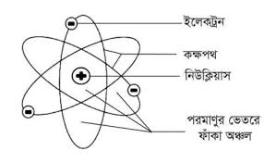
নিচের চিত্রটি লক্ষ্য কর

Slide 5
আজকের পাঠ
পরমাণুর গঠন(ইলেকট্রন, প্রোটন)ভরসংখ্যা।

Slide 6
শিখনফল
এই পাঠ শেষে শিক্ষার্থীরা…..
১।পরমাণু কি তা বলতে পারবে,
২।পরমাণুর গঠন ব্যাখ্যা করতে পারবে,
৩।ভরসংখ্যা ও পারমানবিক সংখ্যা নির্ণয় করতে পারবে,
৪।পরমাণুর চিত্র অংকন করতে পারবে।

Slide 7
পরমাণু সংক্রান্ত মতবাদ
পর্দাথসমূহ নিরবিচ্ছিন্ন, একে যতইভ ভাংগা হোক না কেন তা ক্ষুদ্র থেকে ক্ষুদ্রতর হতে থাকবে।
পরমাণু ক্ষুদ্রতম কণা এ মতবাদ সর্বপ্রথম প্রদান করেন।
সকল পর্দাথই ক্ষুদ্র ক্ষুদ্র অবিভাজ্য কণা দ্বারা গঠিত, যার নাম দেন পরমাণু বা ATOM.
ডেমোক্রেটাস
এরিষ্টটল

Slide 8
জন ডাল্টন
রাদারফোর্ড ও বোর
পরমাণু মেীলিক পর্দাথের ক্ষুদ্রতম কণা এবং একে ভাংগা যায় না।
রাদারফোর্ড এর মডেল সৌরজগতের মত তবে তিনি কোন কক্ষপথেরকথা বলেন নি।ধনাত্নক আধানযুক্ত নিউক্লিয়াসের কথা উল্লেখকরেন।
“বোর” পরবর্তীতে ধারণা দেন যে ঋণাত্নক আধানযুক্ত কণা নিদিষ্ট কক্ষপথে ঘুরে।

Slide 9
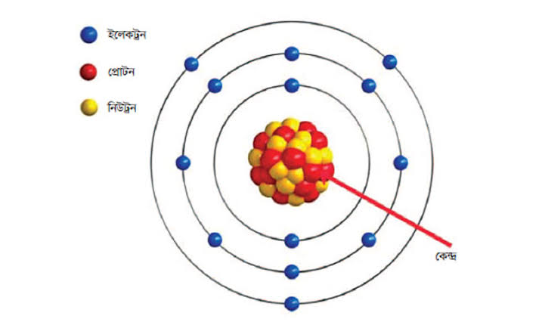
পরমাণুঃপরমাণু অবিভাজ্য নয়,ইলেক্ট্রন, প্রোটন,নিউট্রন সমন্বয়ে গঠিত।

Slide 10
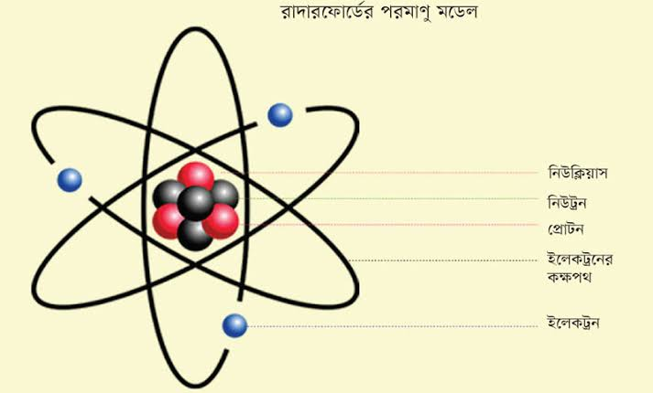
প্রোটনঃ পরমাণুর পারমানবিক সংখ্যাকে বলা হয় প্রোটন,এটি ধনাত্নক(+) আধানযুক্ত।নিউক্লিয়াসে থাকে।
ইলেক্ট্রট্রনঃএটি ঋণাত্নক (-)আধানযুক্ত, কক্ষপথে ঘুরতে থাকে।
নিউট্রনঃ এটি আধান নিরপেক্ষ, নিউক্লিয়াসে বিদ্যমান থাকে।

Slide 11
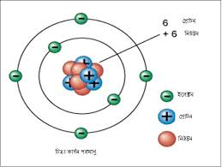
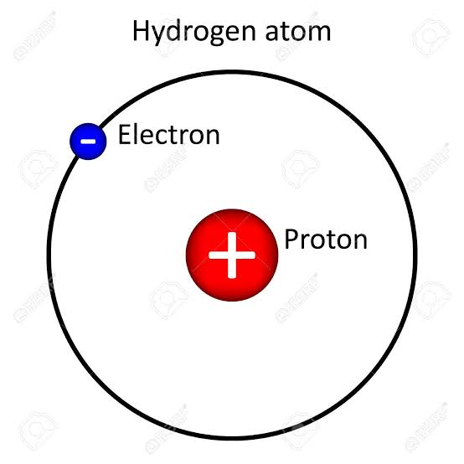
পারমানবিক সংখ্যাঃকোন মৌলের প্রোটনের সংখ্যাই হল তার পারমানবিক সংখ্যা।যেমনঃহাইড্রোজেনের একটি পরমাণুতে ১টি প্রোটন আছে তাই এর পারমানবিক সংখ্যা হল ১.
ভরসংখ্যাঃপ্রোটনের সংখ্যা + নিউট্রনের সংখ্যা।অর্থাৎপ্রোটনের ও নিউট্রনের সংখ্যার যোগফল্কে বলা হয় ভরসংখ্যা।যেমনঃকার্বনের পরমানুতে ৬টিপ্রোটন ও ৬টি নিউট্রন রয়েছেতাই কার্বনের ভরসংখ্যা ১২।

Slide 12
দলীয় কাজ
## কোন ১টি মৌলের পারমানবিক সংখ্যা১৭ ও ভরসংখ্যা ৩৫।ঐ মৌলের ১টি পরমাণুতে কয়টি ইলেক্ট্রটন,প্রোটন ও নিউট্রন আছে?

Slide 13
মূল্যায়ন
১।পরমানু কাকে বলে?
২।পরমাণুর কেন্দ্র কি কি নিয়ে গঠিত?
৩।ভরসংখ্যা বলতে কি বোঝায়?

Slide 14
বাড়ির কাজ
অক্সিজেন পরমাণুর ইলেক্ট্রন সংখ্যা ৮ হলে এর ভরসংখ্যা ও নিউট্রন সংখ্যা নির্ণয় করে এর চিত্র অংকন করে আনবে।

Slide 15
ধন্যবাদ

